Slide 1


Slide 2

Trabalho final Turma E3 – Trilha de Data Science
Estudo das variáveis de impacto em campanhas de telemarketing do setor financeiro
Grupo 14:
Anna Letícia D. L. Barbosa
Johnny Achille
Zaiden Emiliano Segundo Seleme
Kaggle Dataset 03: The Success of Bank Telemarketing

Slide 3


Questões do Trabalho
Sobre o que se trata essa base de dados (ou bases de dados)? Descrever com detalhes o entendimento do grupo.
As bases de dados trazem informações referentes aos clientes abordados em campanhas de telemarketing anteriores, de um banco português, no período de maio de 2008 a novembro de 2010.
Os dados apresentam o histórico dos clientes que aceitaram ou não a oferta de um produto financeiro do banco, mais especificamente o investimento em depósito a prazo, ou popularmente conhecido no Brasil, como: Certificado de Depósito Bancário (CDB).
Os dados abordados trazem informações relacionados ao cadastro e ao perfil do cliente, contendo também o histórico de sucesso ou fracasso da campanha anterior, assim como também contém indicadores nacionais socioeconômicos de censo público.
Para o grupo 14 foi disponibilizada a base 003 - The Success of Bank Telemarketing. Este dataset utiliza o exemplo retirado da UC Irvine Machine Learning Repository e representa um conjunto de dados para prever o sucesso da campanha de marketing de um banco.
O arquivo possui 41.188 linhas e 22 colunas
A base originalmente está disponível em: https://archive.ics.uci.edu/ml/datasets/bank+marketing

Slide 4
Questões do Trabalho
2) Quais problemas de negócio potencialmente podem ser trabalhados a partir desses dados? Descrever com detalhes o entendimento do grupo.
Prever a probabilidade de sucesso das chamadas de telemarketing, para a venda de produtos bancários adequados ao perfil do cliente;
Verificar o perfil do público que rejeita a oferta, para oferecer outros pacotes financeiros mais adequados;
Viabilizar o lançamento de um novo produto, de acordo com o perfil de investimento dos clientes que contrataram o produto na última campanha;
Otimizar os custos das campanhas de telemarketing, garantindo assertividade, ao atingir o segmento de clientes mais propensos à contratação do serviço ofertado;
Prever os meses e o período do ano que os clientes terão maior probabilidade de adesão à oferta do banco;
Prever os dias da semana que os clientes terão maior probabilidade de adesão à oferta do banco;

Slide 5
Questões do Trabalho
3) Descreva cada campo dos dados disponibilizados. Algum grau de dedução pode ser necessário, dependendo das referências disponíveis. Descrevam todas as premissas estabelecidas pelo grupo para análise dos dados disponibilizados.
Variáveis de entrada
Dados do cliente:
0 - index (numérico) - Índice: Número do índice do cliente
1 - age (numérico) - Idade: idade dos clientes
2 - job (categórico) - Profissão: tipo de trabalho (categórico: 12 valores distintos)
3 - marital (categórico) - Estado civil (categórico: 4 valores distintos)
4 - education (categórico) - Escolaridade: (categórica: 8 valores distintos)
5 - default (categórico) - Inadimplência: tem crédito inadimplente? (Categórico: 'não', 'sim', 'desconhecido')
6 - housing (categórico) - Habitação: tem financiamento habitacional? (Categórico: 'não', 'sim', 'desconhecido')
7 - loan (categórico) - Empréstimo: tem empréstimo pessoal? (Categórico: 'não', 'sim', 'desconhecido’)
Dados do último contato da campanha atual:
8 - contact (categórico) - Contato: tipo de contato (categórico: 'celular', 'telefone')
9 - month (categórico) - Mês: último mês de contato (categórico: 10 valores distintos de Mar a Dez)
10 - day_of_week (categórico) - Dia da semana que foi realizado o contato (categórico: 5 valores distintos seg-sex)
11 - duration (numérico) - Duração: tempo de duração do último contato, em segundos.

Slide 6
Questões do Trabalho
3) Descreva cada campo dos dados disponibilizados. Algum grau de dedução pode ser necessário, dependendo das referências disponíveis. Descrevam todas as premissas estabelecidas pelo grupo para análise dos dados disponibilizados.
Variáveis de entrada
Outros atributos:
12 - campaign (numérico) - Campanha: número de contatos realizados durante esta campanha, inclui último contato.
13 – pdays (numérico) - P.dias: número de dias que se passaram após o último contato com o cliente de uma campanha anterior (numérico; 999 significa que o cliente não foi contatado anteriormente)
14 - previous (numérico) - Anterior: número de contatos realizados antes desta campanha para o cliente.
15 – poutcome (categórico) - Campanha passada: resultado da campanha de marketing anterior (categórica: 'fracasso', 'inexistente', 'sucesso', ‘outros’)
Socioeconômico:
16 - emp.var.rate (numérico) - Taxa de variação do emprego — indicador trimestral
17 - cons.price.idx (numérico) - Índice de preços ao consumidor — indicador mensal
18 - cons.conf.idx (numérico) - Índice de confiança do consumidor — indicador mensal
19 - euribor3m (numérico) - Taxa de juros média dos empréstimos interbancários — indicador diário
20 - nr.employed (numérico) - Número de empregados — indicador trimestral

Slide 7
Questões do Trabalho
3) Descreva cada campo dos dados disponibilizados. Algum grau de dedução pode ser necessário, dependendo das referências disponíveis. Descrevam todas as premissas estabelecidas pelo grupo para análise dos dados disponibilizados.
Variáveis de saída
21 - y (objeto) - Saída: Cliente aceitou o investimento? (categórica: 'sim', 'não’)
Premissas:
É um estudo de classificação binária, onde o objetivo é prever se um cliente irá contratar a oferta ou não, tendo em conta os dados do cliente.

Slide 8
Questões do Trabalho
4) Faça uma análise exploratória sobre os dados disponibilizados. Quais insights grupo obteve partir dessa análise?
Análise das variáveis categóricas:
Profissão - Verificamos que temos 330 clientes com profissão desconhecida
Estado Civil - Verificamos que temos 80 clientes com Estado Civil desconhecido
Educação - Verificamos que temos 1.731 clientes com educação desconhecida e 3 separações de graduação Básica, que podemos agrupá-las.
Inadimplência - Verificamos que temos 8.597 clientes com inadimplência desconhecida e somente 3 com Inadimplência.
Habitação - Verificamos que temos 990 clientes com crédito de habitação desconhecida.
Empréstimo - Verificamos que temos 990 clientes com crédito de empréstimo pessoal desconhecido.
Contato - Não verificamos dados desconhecidos para o contato, e que a maioria dos contatos se dão pelo celular.
Mês - Foi verificado que a maioria dos contatos ocorreu no início da campanha, em maio, caindo com o passar do tempo.
Dia da semana - Contato na semana foram realizados de forma uniforme de segunda a sexta, sem muita variação.
Campanha passada – A campanha passada teve sucesso em 1.373 e 35.563 clientes não participaram dela.
Saída - Verificamos que 4.640 clientes aderiram à campanha do banco.

Slide 9
Questões do Trabalho
4) Faça uma análise exploratória sobre os dados disponibilizados. Quais insights grupo obteve partir dessa análise?
Observações:
Na análise exploratória da base, não detectamos dados ausentes e nem dados duplicados;
Na última campanha, 11,26% dos clientes realizou um depósito a prazo no banco;
Independente da profissão do cliente, a contratação de crédito habitacional é superior a 50% em todas as categorias de profissão;
Independente da profissão do cliente, a contratação de crédito pessoal se mantem em média de 15% em todas as categorias de profissão.

Slide 10
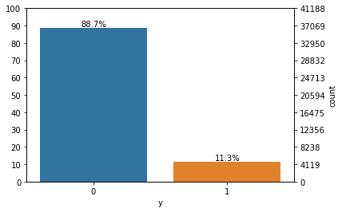
Questões do Trabalho
4) Faça uma análise exploratória sobre os dados disponibilizados. Quais insights grupo obteve partir dessa análise?
Observações:
Do total de 41.188 cliente, 88,7% não aceitaram a oferta do banco.

Slide 11
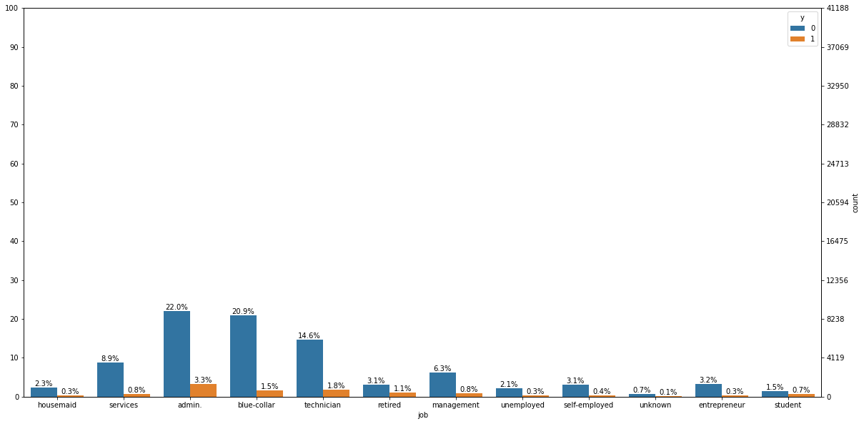
Questões do Trabalho
4) Faça uma análise exploratória sobre os dados disponibilizados. Quais insights grupo obteve partir dessa análise?
Observações:
Do total de clientes contatados, os que mais aceitaram a oferta foram:
Administradores - 3,3%,
Operários - 1,5% e
Técnicos - 1,8%
Se olharmos por ocupação do cliente, temos que 31,42% dos clientes com profissão Estudante aceitou a oferta e 25,23% dos clientes que estão classificados como Aposentados, também aceitou a oferta.
São dois grupos com alto índice de aceitação da oferta.

Slide 12
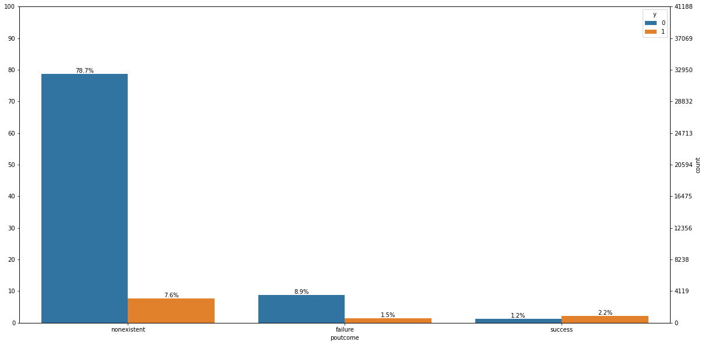
Questões do Trabalho
4) Faça uma análise exploratória sobre os dados disponibilizados. Quais insights grupo obteve partir dessa análise?
Observações:
poutcome | failure | nonexistent | success
y
0 | 0.857714 | 0.911678 | 0.348871
1 | 0.142286 | 0.088322 | 0.65112
Com relação à sucesso na última campanha, percebemos que se o cliente já aceitou uma oferta no passado, existe uma tendência de 65,11% em aceitar uma nova oferta.

Slide 13
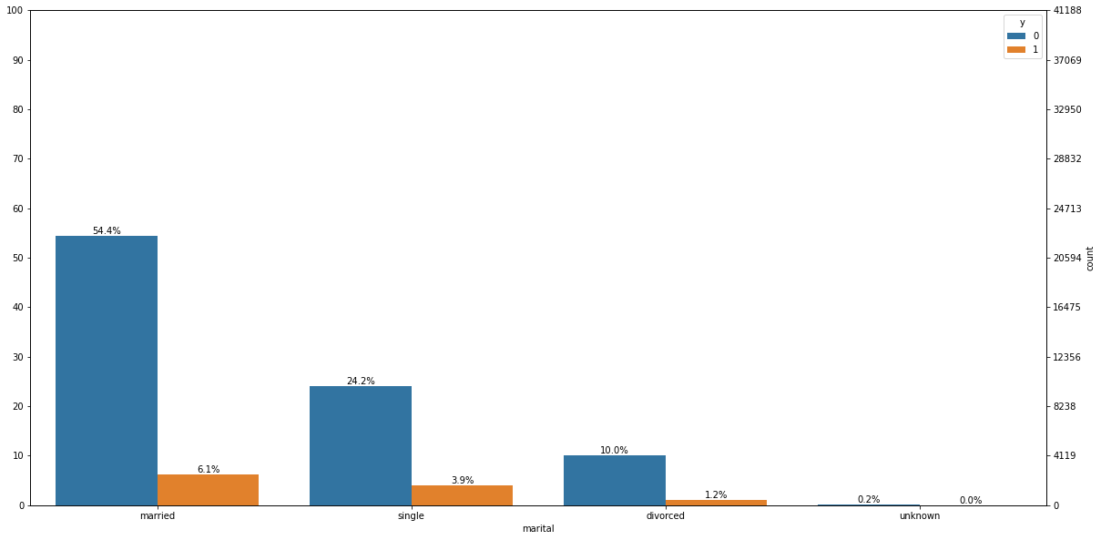
Questões do Trabalho
4) Faça uma análise exploratória sobre os dados disponibilizados. Quais insights grupo obteve partir dessa análise?
Observações:
marital | divorced | married | single | unknown
y
0 | 0.896791 | 0.898427 | 0.859959 | 0.85
1 | 0.103209 | 0.101573 | 0.140041 | 0.1
Do total de clientes contatados, os casados são os que mais aceitaram a oferta, porém, se olharmos por estado civil, os solteiros aceitaram em 14% a oferta, contra aproximadamente 10% dos casados e divorciados.

Slide 14
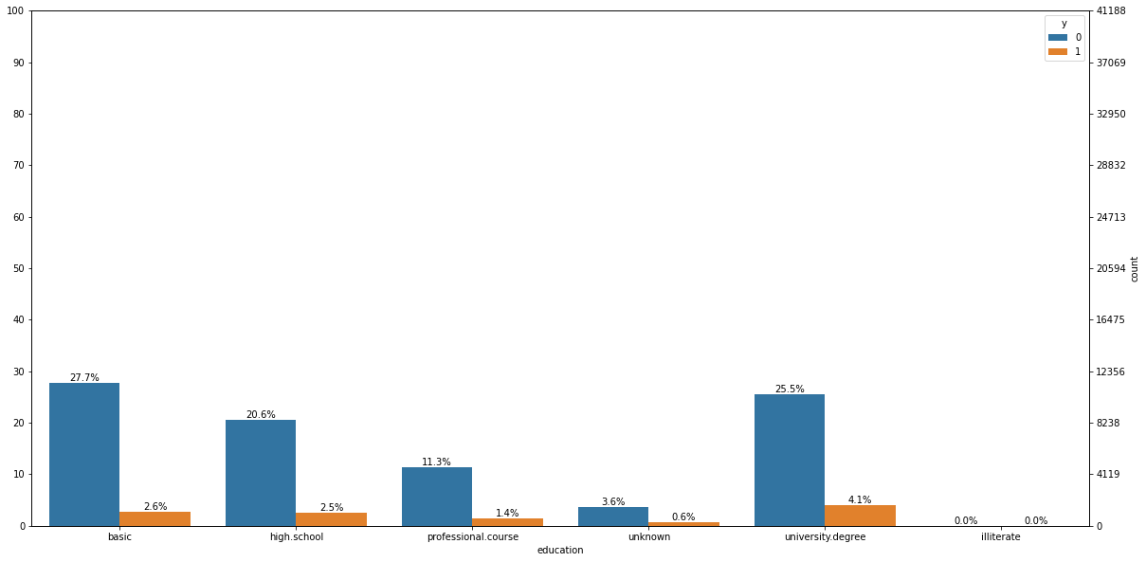
Questões do Trabalho
4) Faça uma análise exploratória sobre os dados disponibilizados. Quais insights grupo obteve partir dessa análise?
Observações:
education | basic | high.school | illiterate | professional.course | university.degree | unknown
y
0 | 0.912971 | 0.891645 | 0.777778 | 0.886515 | 0.862755 | 0.854997
1 | 0.087029 | 0.108355 | 0.222222 | 0.113485 | 0.137245 | 0.145003
Do total de clientes contatados, os que mais aceitaram a oferta foram os que possuem uma graduação universitária, com 4,1%.
Se olharmos também por escolaridade dos clientes, os que possuem uma graduação universitária são também os que mais aceitaram.

Slide 15
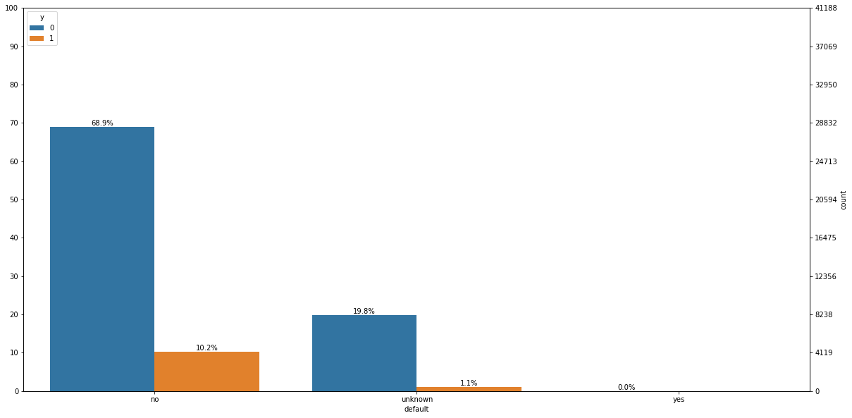
Questões do Trabalho
4) Faça uma análise exploratória sobre os dados disponibilizados. Quais insights grupo obteve partir dessa análise?
Observações:
default | no | unknown | yes
y
0 | 0.87121 | 0.94847 | 1.0
1 | 0.12879 | 0.05153 | 0.0
A variável inadimplência, por possuir registros desconhecidos e um pequeno grupo com 3 clientes marcados como sim, não afeta nossa variável alvo.

Slide 16
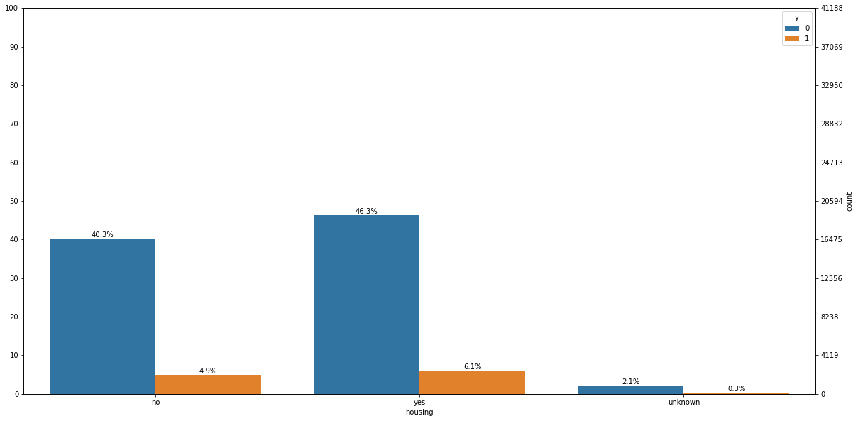
Questões do Trabalho
4) Faça uma análise exploratória sobre os dados disponibilizados. Quais insights grupo obteve partir dessa análise?
Observações:
housing | no | unknown | yes
y
0 | 0.891204 | 0.891919 | 0.883806
1 | 0.108796 | 0.108081 | 0.116194
A variável Crédito habitacional está estável para a variável alvo, com 10% dos clientes aceitando a oferta, independente de possuir crédito habitacional ou não.

Slide 17
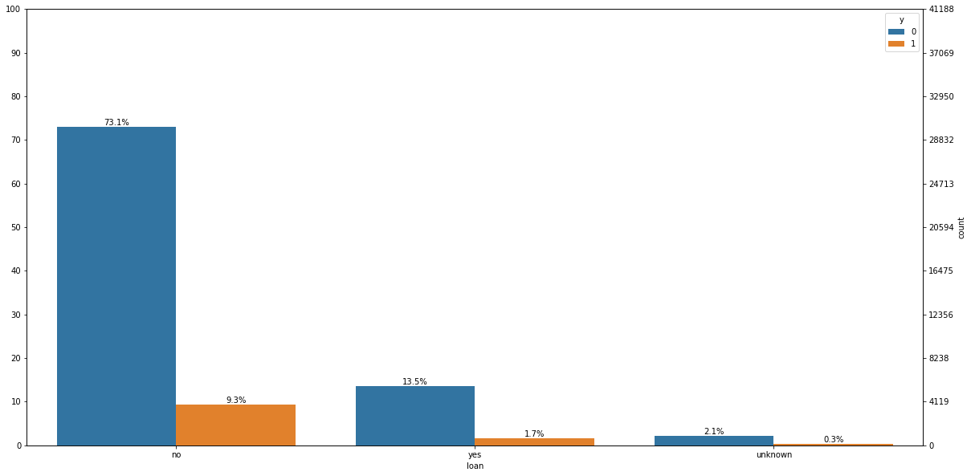
Questões do Trabalho
4) Faça uma análise exploratória sobre os dados disponibilizados. Quais insights grupo obteve partir dessa análise?
Observações:
loan | no | unknown | yes
y
0 | 0.886598 | 0.891919 | 0.890685
1 | 0.113402 | 0.108081 | 0.109315
A variável Crédito pessoal está estável para a variável alvo, com 11% dos clientes aceitando a oferta, independente de possuir crédito habitacional ou não, porem se olharmos para o total de clientes contatados, 9,3% dos clientes que não tem empréstimo pessoal aceitaram a oferta.

Slide 18
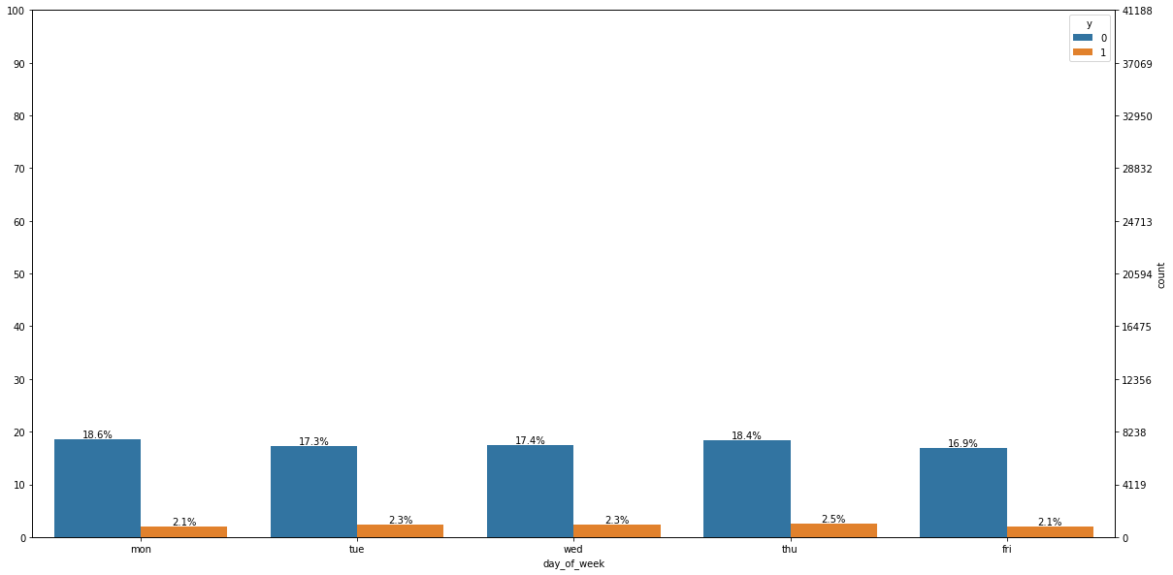
Questões do Trabalho
4) Faça uma análise exploratória sobre os dados disponibilizados. Quais insights grupo obteve partir dessa análise?
Observações:
day_of_week | fri | mon | thu | tue | wed
y
0 | 0.891913 | 0.900517 | 0.878812 | 0.8822 | 0.883329
1 | 0.108087 | 0.099483 | 0.121188 | 0.1178 | 0.116671
A variável Dias da Semana está estável para a variável alvo, com aproximadamente 2% dos clientes aceitando a oferta, independente do dia da semana.

Slide 19
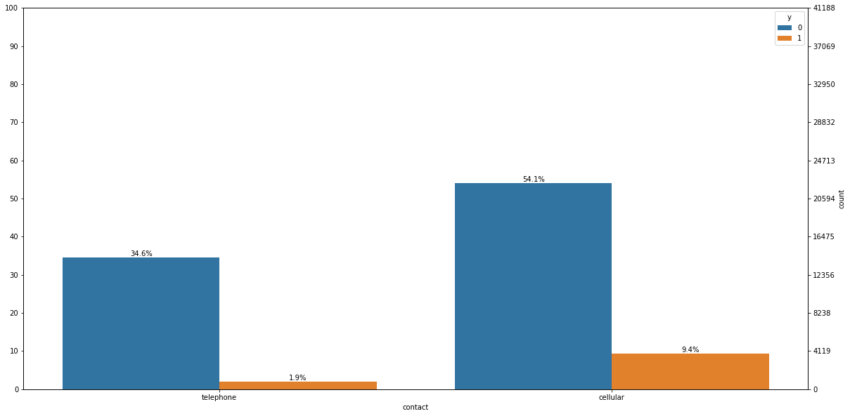
Questões do Trabalho
4) Faça uma análise exploratória sobre os dados disponibilizados. Quais insights grupo obteve partir dessa análise?
Observações:
contact | cellular | telephone
y
0 | 0.852624 | 0.947687
1 | 0.147376 | 0.052313
O contato através do celular é mais efetivo do que o contato por telefone, sendo que 14,73% dos clientes aceitaram a oferta por celular e somente 5% através do telefone fixo.

Slide 20
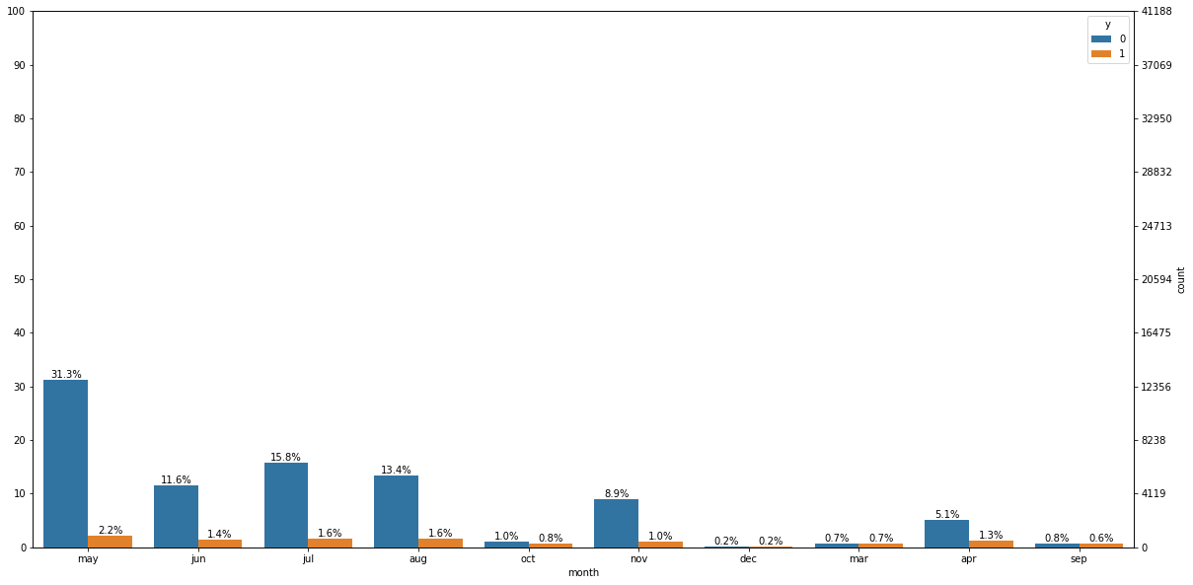
Questões do Trabalho
4) Faça uma análise exploratória sobre os dados disponibilizados. Quais insights grupo obteve partir dessa análise?
Observações:
month | apr | aug | dec | jul | jun | mar | may | nov | oct | sep
y
0 | 0.795213 | 0.893979 | 0.510989 | 0.909534 | 0.894885 | 0.494505 | 0.935653 | 0.898561 | 0.561281 | 0.550877
1 | 0.204787 | 0.106021 | 0.489011 | 0.090466 | 0.105115 | 0.505495 | 0.064347 | 0.101439 | 0.438719 | 0.449123
O mês de maio foi o mês de maior aceite.
Porém, a variável Meses altera pouco para a variável alvo, com 1% a 2% dos clientes aceitando a oferta, independente do mês.

Slide 21
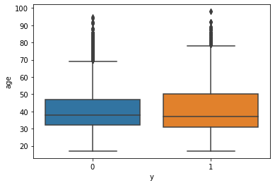
Questões do Trabalho
4) Faça uma análise exploratória sobre os dados disponibilizados. Quais insights grupo obteve partir dessa análise?
Observações:
A mediana da idade do cliente que aceita e rejeita a oferta é praticamente a mesma. Deste modo, a variável Idade do cliente, não afeta a decisão de aceitar a oferta.

Slide 22
Questões do Trabalho
5) A partir da reflexão do grupo sobre os temas colocados na questão 02, escolham um problema especifico de negócio e justifiquem escolha.
Problema escolhido:
Prever a probabilidade de sucesso das chamadas de telemarketing, para a venda de produtos bancários adequados ao perfil do cliente.
Justificativa:
Ao conhecer o perfil dos clientes mais propensos a aceitar a oferta do banco, aumentamos a assertividade e com isso aumentamos as chances de sucesso da campanha.
Outro ponto importante é que com a redução do número de contatos/ligações não efetivas, há o aumento do retorno sobre o investimento.
Campanhas de Telemarketing costumam ser caras e demandam tempo. Muitos bancos precisam lançar produtos em período curto de tempo e competem pela atenção do cliente com outros bancos.

Slide 23
Questões do Trabalho
6) Para responder ao problema de negócio escolhido na questão 05, quais técnicas de análise de dados foram utilizadas? Justificar a escolha do grupo.
Foram utilizadas as técnicas de análise exploratória descritiva dos dados, onde utilizamos ferramentas de análise, tais como:
Gráfico de barra,
Histograma,
Boxplot,
Tabela Cruzada;
Correlação de Pearson
A base analisada contém dados históricos do cliente, além de diversas variáveis categóricas. Por isso, optamos por utilizar estas técnicas de análise exploratória listadas acima.
Trata-se de um estudo de classificação binária, onde o objetivo é prever se um cliente irá contratar a oferta ou não, tendo em conta os dados históricos do cliente. Portanto, para a modelagem, escolhemos as técnicas abaixo:
Modelo preditivo: Regressão Logística
Métodos de avaliação do modelo: Curva ROC (indicador: AUC Score), Matriz de Confusão e Random Forest

Slide 24
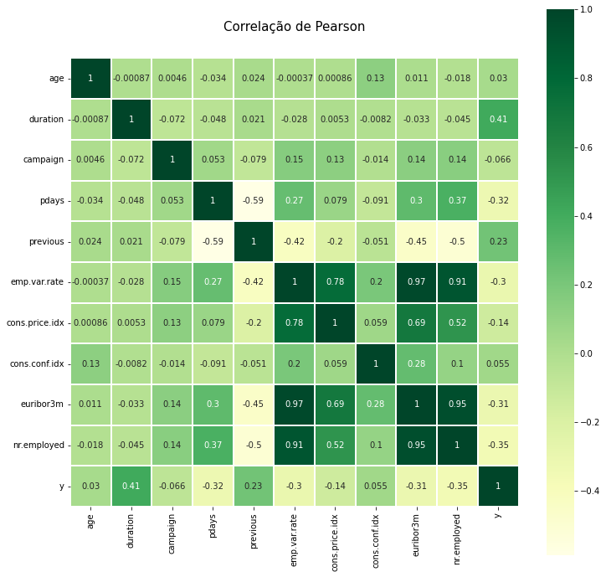
Questões do Trabalho
7) Detalhar cada passo das técnicas escolhidas, assim como a interpretação dos resultados e dos insights de negócio gerados com cada análise.
1. Identificação dos tipos de dados:
Categórica
2. Identificação do tamanho da base:
41.188 linhas e 22 colunas
3. Identificação das variáveis duplicadas:
Sem variáveis duplicadas e sem dados ausentes
4. Identificação da correlação entre as variáveis:
Foi utilizada a Correlação de Pearson
Variáveis que têm relação positiva com a variável dependente (Y):
Age: idade;
Cons.conf.idx: Índice de confiança do consumidor — indicador mensal;
Previous: Anterior (número de contatos realizados antes desta campanha para o cliente);
Duration: Duração (tempo de duração do último contato, em segundos)

Slide 25
Questões do Trabalho
7) Detalhar cada passo das técnicas escolhidas, assim como a interpretação dos resultados e dos insights de negócio gerados com cada análise.
5. Processamento dos dados:
Trocar não e sim, por 0 e 1
6. Categorização das variáveis numéricas:
Encoding for feature: job - Profissão
Encoding for feature: marital – Estado civil
Encoding for feature: education - Escolaridade
Encoding for feature: default - Inadimplência
Encoding for feature: housing – Financiamento Habitacional
Encoding for feature: loan – Empréstimo Pessoal
Encoding for feature: contact – Tipo de contato (celular ou telefone)
Encoding for feature: month – Último mês de contato
Encoding for feature: day_of_week - Dia da semana que foi realizado o contato
Encoding for feature: poutcome - Resultado da campanha de marketing anterior ('fracasso', 'inexistente', 'sucesso', ‘outros’)

Slide 26
Questões do Trabalho
7) Detalhar cada passo das técnicas escolhidas, assim como a interpretação dos resultados e dos insights de negócio gerados com cada análise.
7. Exclusão das variáveis não relevantes para o modelo
Apesar da variável Duration (duração) ter uma correlação positiva, para o treino do modelo, optamos por descarta-la, pois é uma variável desconhecida antes de se realizar o contato com o cliente, o que faria o modelo ficar tendencioso e não teríamos como aplicá-lo em produção.
8. Separação dos dados em teste e treino
Treino dataset: (32950, 60)
Teste dataset: (8238, 60)
9. Treino do modelo de Regressão Logística
O score ROC AUC do modelo Regressão Logística é: 0.7676927921084717

Slide 27
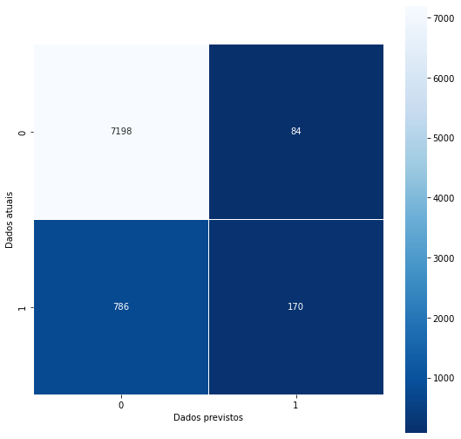
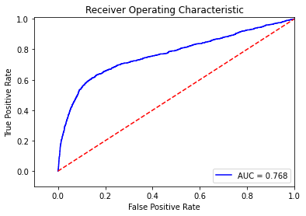
Questões do Trabalho
7) Detalhar cada passo das técnicas escolhidas, assim como a interpretação dos resultados e dos insights de negócio gerados com cada análise.
10. Teste do modelo de regressão logística:
Melhor resultado: 0.900819
Quanto mais próximo de 1, mais o modelo em avaliação se diferencia de um modelo aleatório. O modelo em questão é bom.
11. Avaliação do modelo de regressão logística e obtenção da acurácia:
A matriz de confusão previu:
Não aceitação da oferta 7.194 vezes corretamente
Aceitação da oferta 202 vezes corretamente
Não aceitação da oferta 754 vezes incorretamente
Aceitação da oferta 88 vezes incorretamente

Slide 28
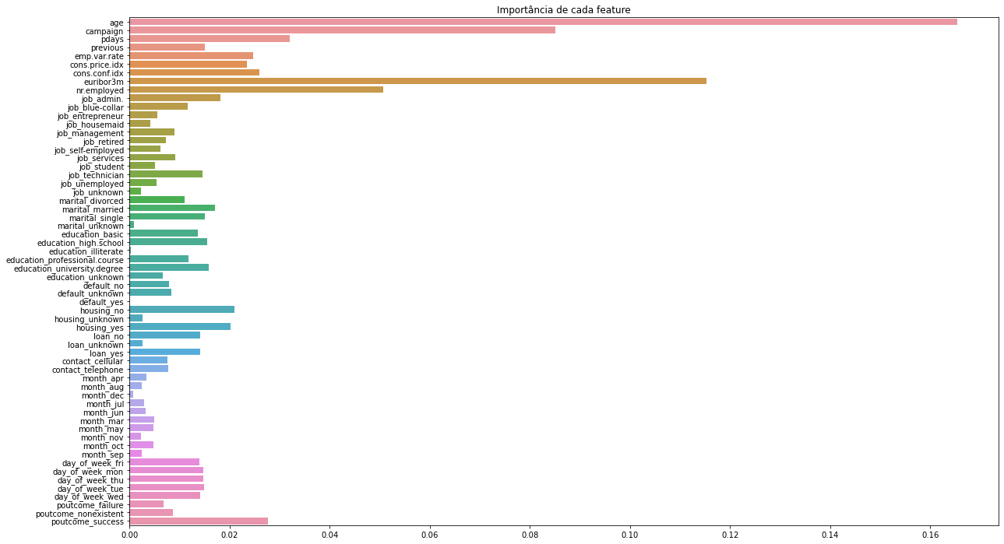
Questões do Trabalho
7) Detalhar cada passo das técnicas escolhidas, assim como a interpretação dos resultados e dos insights de negócio gerados com cada análise.
Conclusões:
De acordo com a AUC da regressão logística, o modelo tem uma chance de 77% de ser capaz de classificar o cliente corretamente.
Executando o RandomForestClassifier, podemos dizer que as variáveis mais influentes são as socioeconômicas, a de idade e a quantidade de ligações realizadas, portanto se os bancos quiserem melhorar os resultados, eles devem criar estratégias seguindo a importância destas variáveis.

Slide 29
Questões do Trabalho
8) Quais os principais problemas enfrentados na análise desses dados? Descreva com detalhes os problemas, assim como as estratégias utilizadas pelo grupo.
Muitas variáveis categóricas, necessitando de transformação das variáveis em numérica;
Variáveis categóricas com diversos valores distintos, necessitando de agrupamento por categorias;
Arquivo não padronizado (ex: repetição de aspas duplas). Para resolver este problema, aplicamos métodos de categorização das variáveis categóricas.

Slide 30
Questões do Trabalho
9) Considerando que vocês foram contratados para oferecerem soluções, reflitam: partir dos insights gerados pelas análises realizadas, quais estratégias poderiam ser utilizadas para endereçar problema de negócio principal que escolheram abordar na questão 05. Em outras palavras, que estratégias de ação poderiam ser estabelecidas partir dos insights gerados pelas análises. Descrevam as estratégias sugeridas pelo grupo.
Aplicar o modelo de predição proposto ao discador automático do Call Center, de modo a evitar ligações para clientes fora do perfil e com baixo potencial de assertividade;
Aplicar técnicas de persuasão para reter o cliente por mais tempo na ligação, pois a probabilidade de aceitar a oferta será maior;
Atuar preferencialmente nos clientes com contato de telefone móvel (celular);
Realizar a campanha preferencialmente em períodos de cenário socioeconômico favorável em relação à taxa de emprego e em relação à média das taxas de juros praticadas em empréstimos interbancários

Slide 31
Questões do Trabalho
10) Descrevam os principais aprendizados obtidos ao longo do curso, assim como na realização desse trabalho.
A importância da valorização dos dados.
Aprender como explorar os dados para entregar valor para a empresa.
Conhecer técnicas de modelagem para obter insights.
Aprender sobre a diferença entre aprendizado supervisionado e não supervisionado.
A importância dos dados estruturados e não estruturados para o negócio.
A importância da cesta de mercado para a oferta de produtos combinados.

Slide 32


